Slide 1
ARA0110
PADRÕES DE PROJETO
Aula 08: Padrões de projeto comportamentais - parte 3

Slide 2
RECAPITULANDO

Slide 3
PADRÕES COMPORTAMENTAIS
Os padrões de projeto comportamentais focam em algoritmos e atribuição de responsabilidades entre objetos, descrevendo padrões de comunicação entre eles.
Nesses padrões, encontramos uso intensivo de polimorfismo.

Slide 4
OBSERVER

Slide 5

DEFINIÇÃO
Definir uma dependência um-para-muitos entre objetos, de maneira que quando um objeto muda de estado todos os seus dependentes são notificados e atualizados automaticamente.
GoF, Padrões de Projetos. p.274

Slide 6
MOTIVAÇÃO
Imagine que você tem interesse no conteúdo de uma determinada revista, que é atualizada com periodicidade variada. Ao invés de você ficar ligando para a redação da revista para perguntar quando a nova edição será distribuída, você realiza uma assinatura e, quando uma nova edição da revista ficar pronta, ela será entregue na sua casa sem que você tenha que ficar atento.

Slide 7
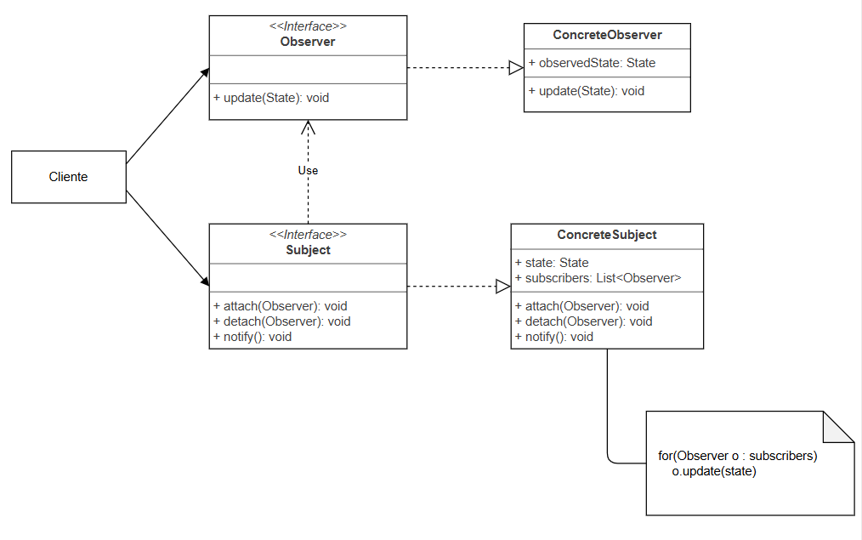
DIAGRAMA

Slide 8
PARTICIPANTES
Subject: interface que fornece operações para inscrever observadores e de notificar atualizações do estado gerenciado.
ConcreteSubject: implementação das operações de observação do estado. Nesse ponto, todos os observadores recebem a atualização

Slide 9
PARTICIPANTES
Observer: interface que define ponto de recebimento de atualização do estado observado
ConcreteObserver: implementação da operação de recebimento do estado atualizado que está sendo observado
Cliente: elemento que orquestra a utilização do estado observado, inscrevendo novos observadores

Slide 10
UTILIZAÇÃO
Um objeto com estado observável é criado e, a partir dele, observadores podem ser inscritos para receberem atualizações deste estado. Sempre que o estado for atualizado, o objeto percorre todos os observadores inscritos, enviado para eles o estado atualizado.

Slide 11
HORA DE EXERCÍCIO
Quando o Bistecones faz uma nova postagem, todos os seguidores devem ser notificados. Dessa forma, quando um novo post é publicado, o sistema percorre essa lista e chama o método “atualizar” de cada seguidor, disparando uma notificação (push, e-mail etc).

Slide 12
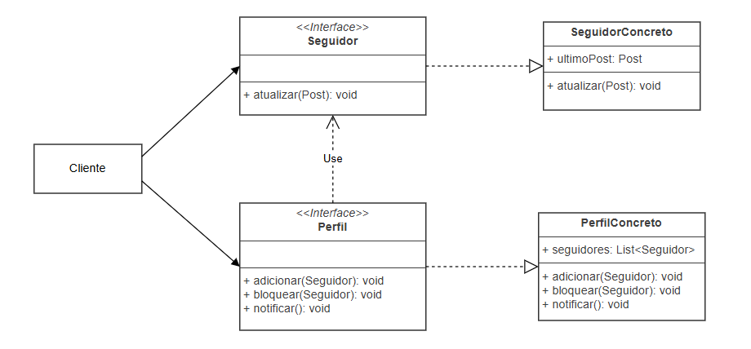
DIAGRAMA

Slide 13
HORA DE EXERCÍCIO
Em um painel de ações ou criptomoedas, várias partes da interface (um gráfico de velas, uma tabela de preços, um histórico de transações) precisa exibir o valor atual de um ativo. Quando o preço de um ativo muda, os componentes que observam essa ação recebem o valor e atualizam a visualização na interface.

Slide 14
DIAGRAMA?

Slide 15
APLICABILIDADE
Quando uma abstração tem dois aspectos, onde um depende do outro
Quando a mudança em um objeto exige mudanças em outros, e você não sabe quantos objetos devem ser mudados
Quando um objeto deveria ser capaz de notificar outros objetos sem fazer hipóteses, ou usar informações, sobre quem são esses objetos

Slide 16
CONSEQUÊNCIAS
Acoplamento abstrato entre Subject e Observer
Suporte para comunicações do tipo broadcast
Atualizações inesperadas, sem considerar o custo global de mudança do subject

Slide 17
STATE

Slide 18
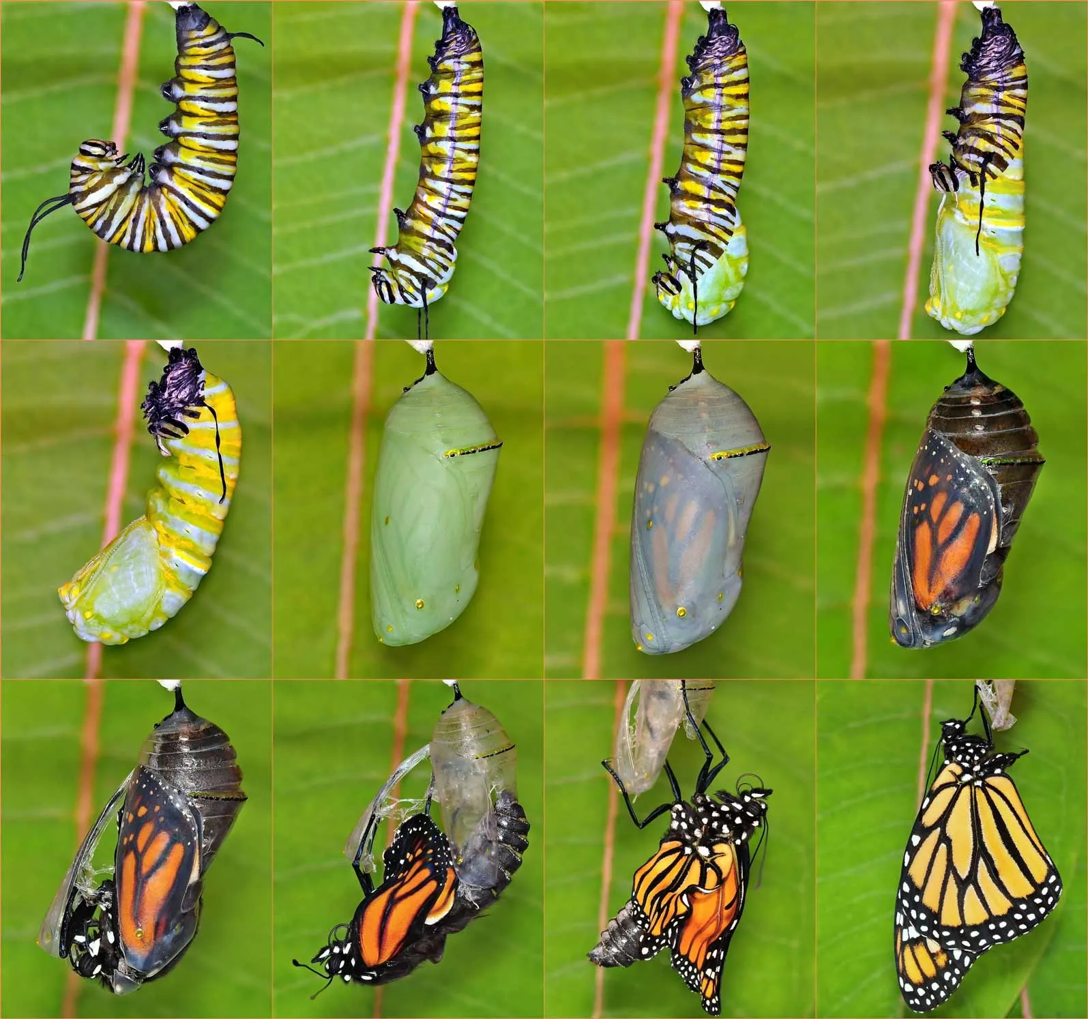
DEFINIÇÃO
Permitir a um objeto alterar seu comportamento quando seu estado interno muda. O objeto parecerá ter mudado sua classe.
GoF, Padrões de Projetos. p.284

Slide 19
MOTIVAÇÃO
Considere uma conexão TCP em rede. Essa conexão pode assumir diferentes estados: Estabelecida, Escutando, Fechada. Cada um desses estados assume uma rotina específica, de modo que a tentativa de executar uma ação em um estado diferente não deve ser possível, em conformidade com a transição de estados que a conexão pode assumir.

Slide 20
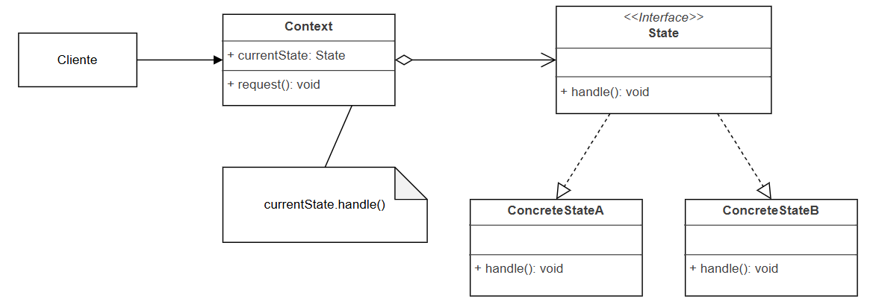
DIAGRAMA

Slide 21
PARTICIPANTES
State: interface que fornece uma operação a ser executada a partir de um estado
ConcreteStateX: implementação da operação de cada estado descrito
Context: classe que fornece a interface que segue a mesma interface gerenciada para cada estado
Cliente: elemento que faz uso da transição de estados

Slide 22
UTILIZAÇÃO
Cada estado é descrito em uma implementação da interface. No contexto, ocorre a chamada do método que executa a ação de cada estado, que internamente consideram as regras específicas de transição de estado. Dessa forma, o contexto não tem a necessidade de conhecer as regras de transição para cada estado.

Slide 23
HORA DE EXERCÍCIO
Em um e-commerce, um pedido de compra passa por vários ciclos de vida, como: Pendente, Pago, Enviado, Entregue, Cancelado.
No estado Pendente, você pode chamar o método “pagar()”
No estado Enviado, chamar o método “pagar()” não deve fazer nada
No estado Entregue, não é mais possível chamar o método “cancelar()”

Slide 24
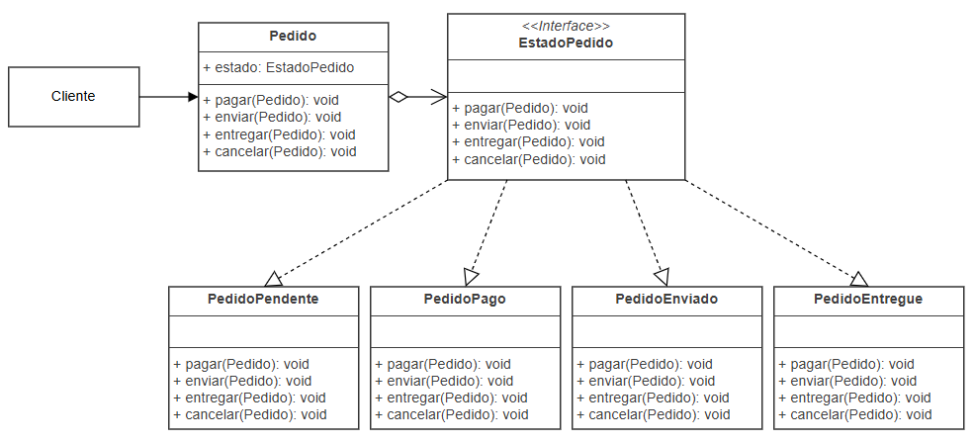
DIAGRAMA

Slide 25
HORA DE EXERCÍCIO
Um sistema de publicação de conteúdos oferece aos redatores a possibilidade de criar artigos com uma hierarquia de aprovação antes da publicação: Rascunho, Em Moderação, Publicado, Arquivado. Enquanto o artigo estiver em rascunho, ele pode ser editado a vontade. Quando ele estiver em moderação, não poderá ser editado e apenas aprovado ou reprovado. Quando estiver publicado, não poderá ser editado nem aprovado, podendo apenas ser arquivado.

Slide 26
DIAGRAMA?

Slide 27
APLICABILIDADE
Quando o comportamento de um objeto depende do seu estado e ele pode mudar em tempo de execução
Quando operações têm comandos condicionais grandes, de várias alternativas possíveis, que dependem do estado do objeto

Slide 28
CONSEQUÊNCIAS
Confina comportamento específico de estados e particiona o comportamento para estados diferentes
Torna explícitas as transições de estado
Objetos State podem ser compartilhados

Slide 29
STRATEGY

Slide 30
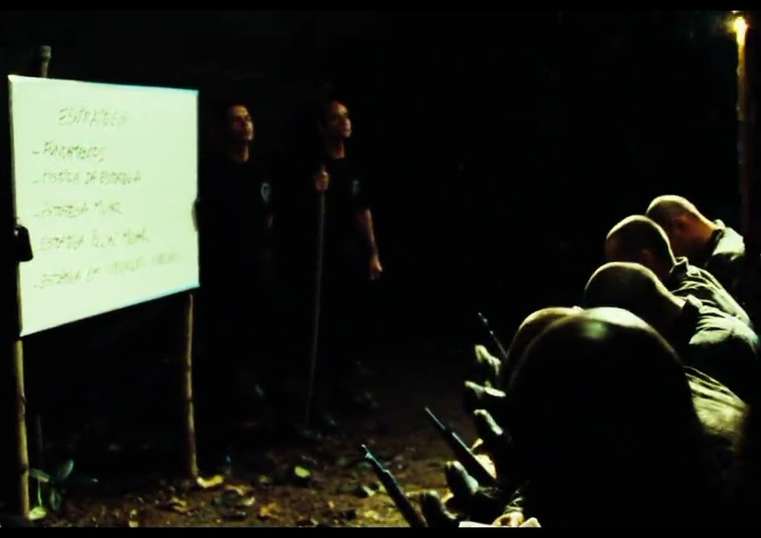
DEFINIÇÃO
Definir uma família de algoritmos, encapsular cada uma delas e torná-las intercambiáveis. Strategy permite que o algoritmo varie independentemente dos clientes que o utilizam.
GoF, Padrões de Projetos. p.292

Slide 31
MOTIVAÇÃO
Existem muitos algoritmos para quebrar um stream de texto em linhas, mas codificar esses algoritmos de forma fixa e rígida não é tão desejável por termos menos flexibilidade para diferentes algoritmos.
Dessa forma, podemos encapsular cada um desses algoritmos em classes separadas, que formam as chamadas estratégias.

Slide 32
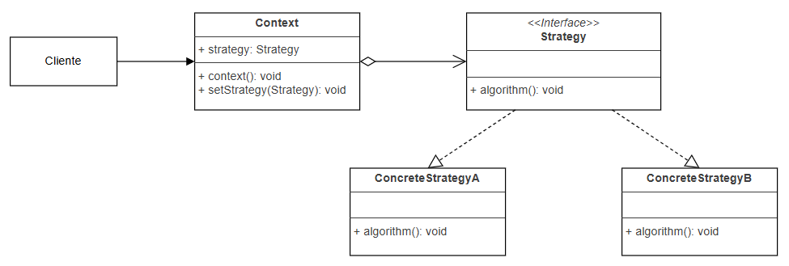
DIAGRAMA

Slide 33
PARTICIPANTES
Strategy: interface que define a operação encapsulada
ConcreteStrategyX: implementação da operação específica que segue uma estratégia
Context: classe que faz uso de uma instância de estratégia configurada em tempo de execução
Cliente: elemento que faz uso das estratégias a partir do contexto

Slide 34
UTILIZAÇÃO
Com base nos dados que são enviados ao contexto, ele tem a possibilidade de modificar a estratégia empregada no fluxo em tempo de execução, sem a necessidade de condições múltiplas sendo definidas no algoritmo. Isso permite uma maior flexibilidade no uso de diferentes estratégias.

Slide 35
HORA DE EXERCÍCIO
Em uma integração de API, é muito comum tratarmos de mecanismos de autenticação, que vão permitir ou não que usemos as APIs. Nesse processo, é interessante que tenhamos esses mecanismos sendo configurados de forma dinâmica, se adequando ao recurso sendo solicitado.
Vamos implementar um mecanismo de gerenciamento de autenticação de APIs.

Slide 36
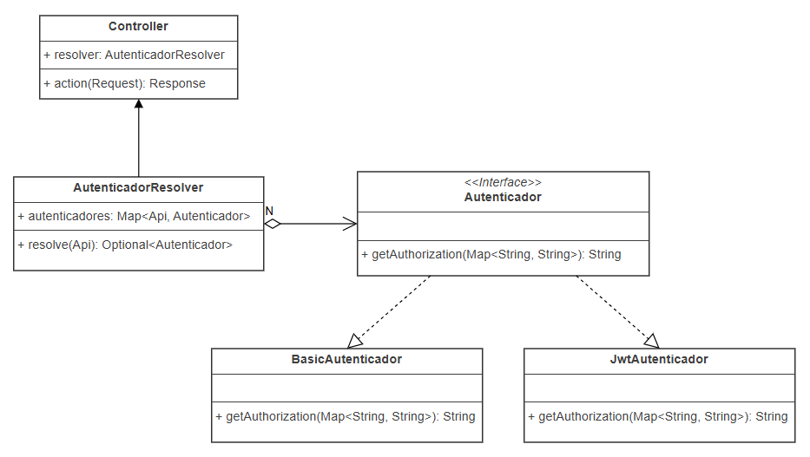
DIAGRAMA

Slide 37
HORA DE EXERCÍCIO
Na hora de concluir uma compra em um sistema de e-commerce, podemos decidir qual forma de pagamento iremos utilizar. O carrinho de compras não precisa conhecer a fundo detalhes de formas de pagamento (PIX, cartão, boleto etc), mas sim saber que, chamando um método “pagar(valor)” essa operação vai ser executada e ser aprovada ou não.
Vamos implementar esse sistema.

Slide 38
DIAGRAMA?

Slide 39
APLICABILIDADE
Quando muitas classes relacionadas diferem somente no seu comportamento
Quando há a necessidade de termos variantes de um algoritmo
Quando uma classe define muitos comportamentos

Slide 40
CONSEQUÊNCIAS
Famílias de algoritmos relacionados
Ter uma alternativa ao uso de subclasses
Estratégias eliminam comandos condicionais da linguagem de programação
Possibilidade de escolha de implementações
Custo de comunicação e aumento no número de objetos

Slide 41
RECAPITULANDO
Padrões de projeto comportamentais
Observer
State
Strategy

Slide 42

OBRIGADO!
“ACOOOOORDA MENIIIINA!”
Ana Maria Braga

